Slide 1

2026.1 - 3º Semestre - Desenvolvimento Web
Aula 04 - Node.js: Funções e Inversão de Controle
Professor Luan

Slide 2
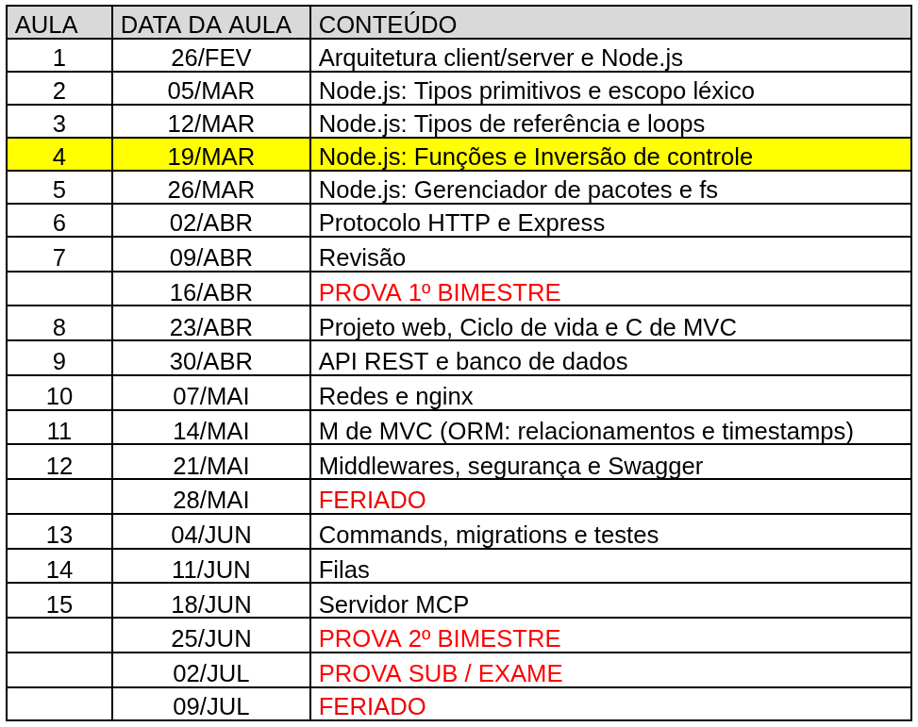

Slide 3
Repositório Aula: https://github.com/luan-tavares/unifaat2026-dw-node-bimestre01 TF: https://docs.google.com/forms/d/e/1FAIpQLSd2VsSyFoXujVdi5AYFtztApbmKkUuXpIZU2b3SFJl9UYh6Mw/viewform?usp=publish-editor
Curso Node.js:
https://www.youtube.com/watch?v=093dIOCNeIc&list=PLQCmSnNFVYnT1-oeDOSBnt164802rkegc

Slide 4

O que é uma função?
Uma função é uma unidade de execução reutilizável
Dois momentos distintos
Você define o comportamento uma vez e pode executá-lo quantas vezes quiser.
Declaração
Execução
O código existe, mas não roda
A função é chamada e roda
function saudacao() {
console.log("Olá"); // só roda na execução
}
saudacao(); // aqui a função executa
Definir não é executar. A execução só acontece quando a função é chamada.

Slide 5
Formatos de função
1
2
3
Tradicional
Arrow Function
Arrow Reduzida
function soma(a, b) {
return a + b;
}
const soma = (a, b) => {
return a + b;
};
const soma = (a, b) =>
a + b; // retorno implícito
Arrow function é a forma mais enxuta — ideal para funções pequenas ou passadas como argumento.

Slide 6

Input e Output
Parâmetros
function soma(a, b) {
return a + b;
}
const resultado = soma(2, 3);
console.log(resultado); // 5
a, b — definidos na declaração
Argumentos
2, 3 — passados na execução
Retorno
O valor produzido pela função

Slide 7

O papel do return
Dois papéis fundamentais
function validar(idade) {
if (idade < 18) {
return "Menor de idade"; // para aqui
}
return "Maior de idade";
}
console.log(validar(15)); // "Menor de idade"
console.log(validar(20)); // "Maior de idade"
Define a saída
Interrompe a execução
O valor que a função devolve
O código após o return nunca roda
Esse padrão evita o else e simplifica o fluxo da função.

Slide 8
Funções sem retorno (Procedures)
Funções void
function logMensagem(msg) {
console.log(msg); // efeito colateral
}
const retorno = logMensagem("Olá");
console.log(retorno); // undefined
Existem apenas para executar uma ação:
Imprimir algo
Salvar dados
Disparar uma operação
Sem return explícito → retorna undefined

Slide 9

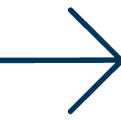


First Class Functions
Em JavaScript, funções são valores — e podem circular pelo programa como qualquer outro valor.
Armazenar
Passar como argumento
Em variáveis ou constantes
Para outra função executar
Retornar
Colocar em objetos
Como resultado de outra função
Como valor de uma propriedade

Slide 10
Função vs. Retorno da função
Armazenando a função em si
A diferença crítica
teste → a função em si, sem executar
const a = teste; // referência
console.log(a); // imprime a função
teste() → executa e entrega o retorno
Armazenando o retorno
A confusão entre esses dois casos está na raiz da dificuldade com callbacks.
const b = teste(); // executa agora
console.log(b); // imprime "resultado"

Slide 11
Funções auto-invocáveis
Por que usar?
(function () {
const segredo = "valor interno";
console.log(segredo); // funciona
})();
// console.log(segredo); — não existe aqui
Isolamento de escopo
Execução imediata
Nasce e roda no mesmo momento
Variáveis internas não vazam para fora
Controle preciso
const resultado = (function () {
return 10 + 5;
})();
console.log(resultado); // 15
Você define quando o escopo existe

Slide 12

Objetos com comportamento
Objeto = dado + comportamento
const pessoa = {
nome: "João",
falar: function () {
console.log("Olá");
}
};
pessoa.falar(); // "Olá"
Antes
Objeto como estrutura chave-valor
Agora
O valor pode ser uma função
Resultado
Função dentro de objeto = método

Slide 13

Funções de Alta Ordem
Função como parâmetro
High Order Function é aquela que:
function executar(fn) {
fn();
}
executar(() => console.log("Rodou"));
Recebe função
Retorna função
como parâmetro
como resultado
Aparece em métodos de array, eventos, promises e programação assíncrona.
Função como retorno
function criarFuncao() {
return function () {
return "Resultado final";
};
}
console.log(criarFuncao()());

Slide 14
Callbacks
O que é uma callback?
setTimeout(() => {
console.log("Executou após 2s");
}, 2000);
Uma função que você entrega para outro mecanismo executar depois.
setTimeout controla o tempo
Você define o comportamento
Você não executa agora — você fornece o comportamento para que outro contexto o execute quando chegar a hora.
Você não decide quando os 2s terminam
O que deve rodar quando chegar a hora

Slide 15
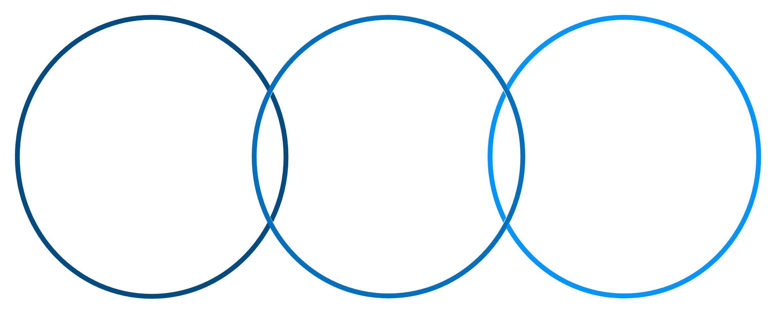
Inversão de Controle
Inversão de controle
Controle direto
Interseção
Você chama e controla o momento
Declaração clara do comportamento
Outro decide quando executar
Em eventos, o navegador chama sua função quando o usuário age — você só define o que deve acontecer, não quando.
document.addEventListener("click", () => {
console.log("Clicou!"); // você não controla quando isso ocorre
});

Slide 16
Promises — introdução
const promessa = new Promise((resolve, reject) => {
if (sucesso) {
resolve("Deu certo");
return;
}
reject("Deu erro");
});
promessa
.then((res) => console.log(res))
.catch((err) => console.log(err));
Anatomia da Promise
01
Criação
new Promise(...)
02
Sucesso
resolve → .then()
03
Erro
reject → .catch()

